Slide 1
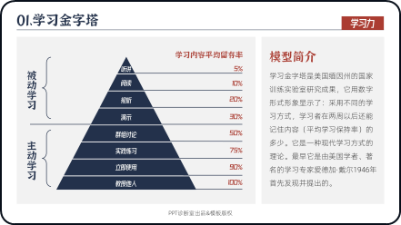
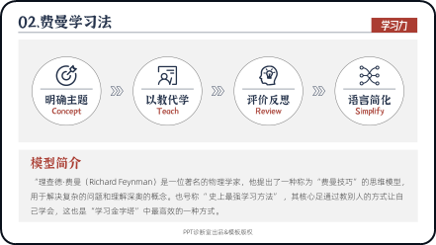
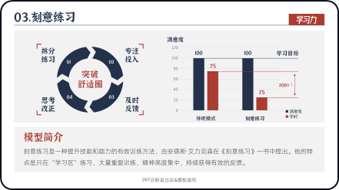
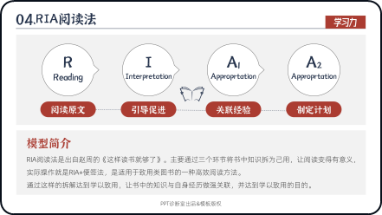
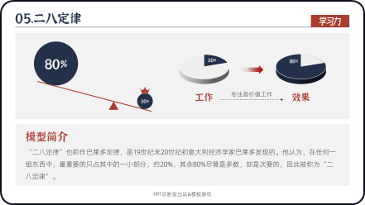
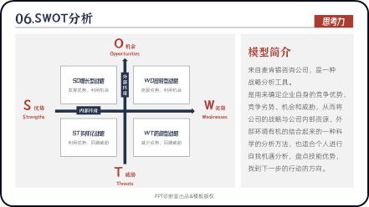
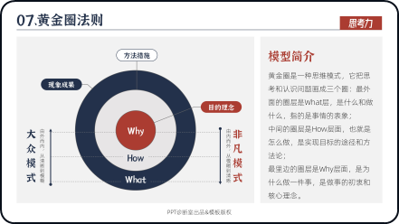
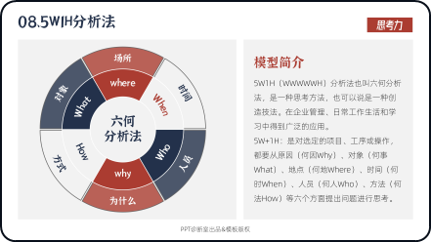
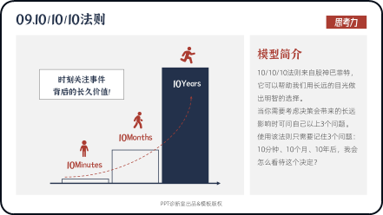
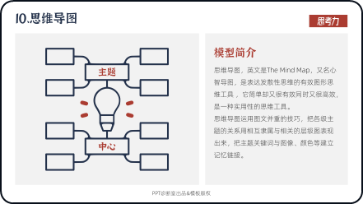
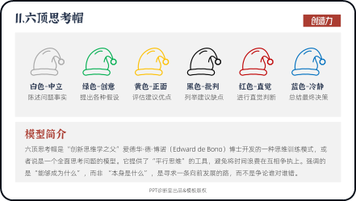
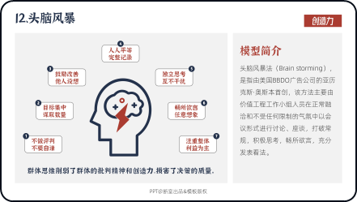
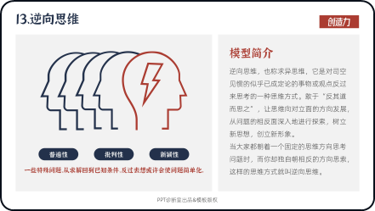
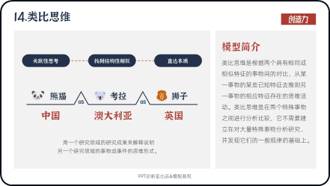
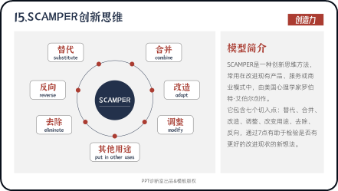
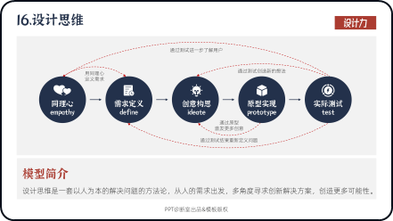
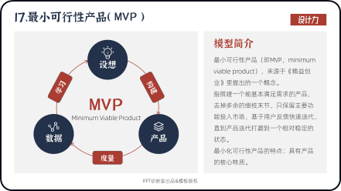
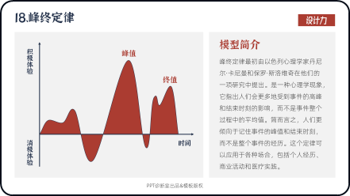
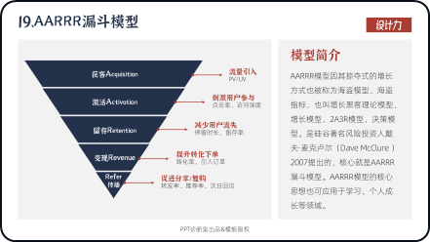
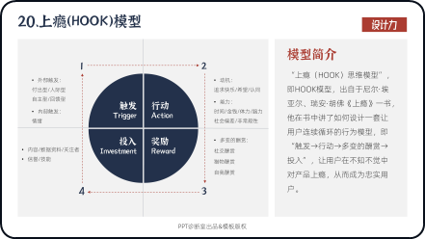
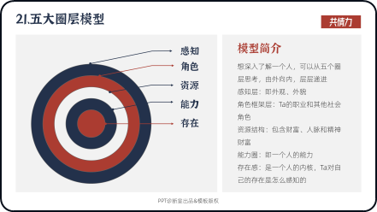
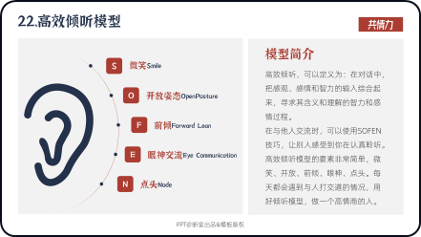
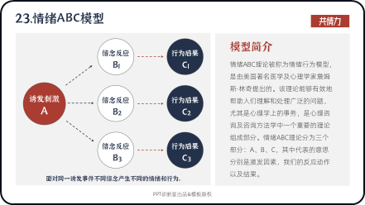
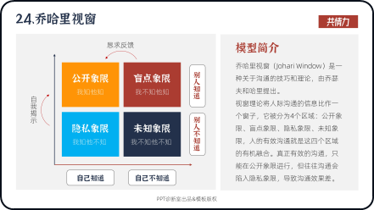
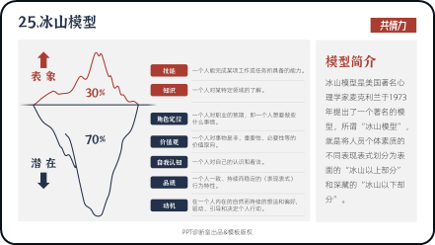
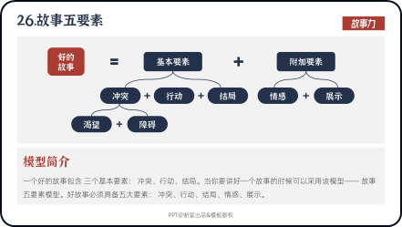
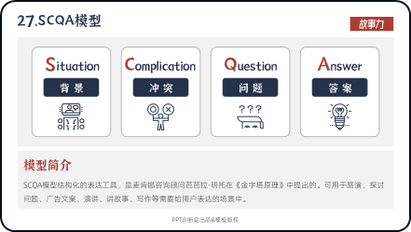
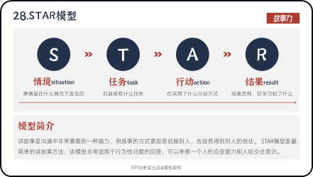
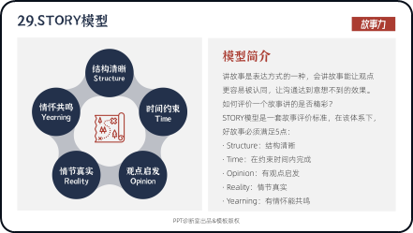
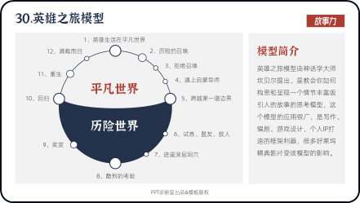
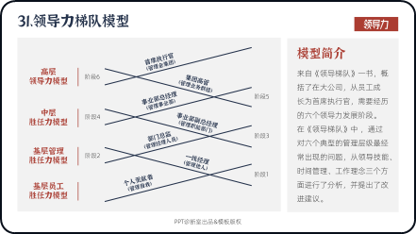
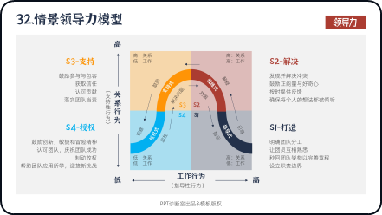
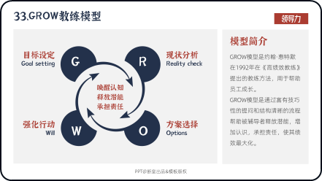
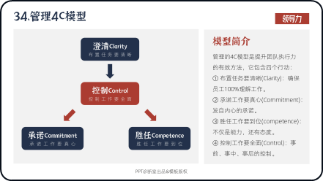
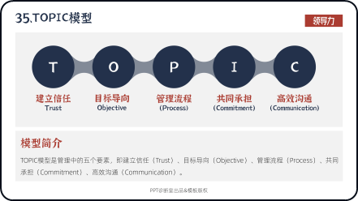
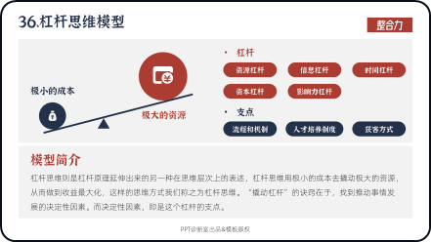
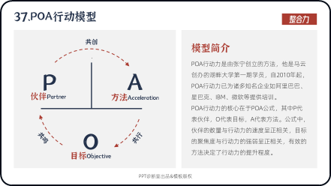
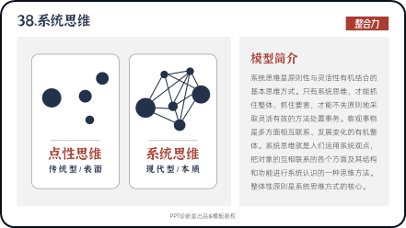
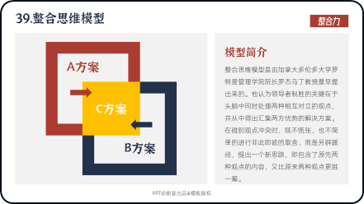
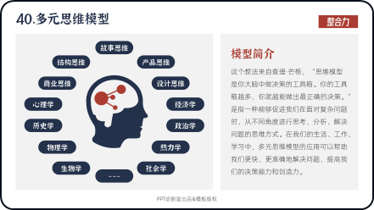
知识
地图
学习力
KNOWLEDGE OF MAP
内容目录
思考力
学习力
学习金字塔
费曼学习法
刻意练习
RIA阅读法
二八定律
思考力
创造力
SWOT分析
黄金圈法则
5W1H分析法
10/10/10法则
思维导图
创造力
六顶思考帽
头脑风暴
逆向思维
类比思维
SCAMPER创新
设计力
设计力
设计思维
最小可行性产品
峰终定律
AARRR漏斗模型
上瘾模型
共情力
共情力
五大圈层模型
高效倾听模型
情绪ABC模型
乔哈里视窗
冰山模型
故事力
故事力
故事五要素
SCQA模型
STAR模型
STORY模型
英雄之旅模型
领导力
领导力
领导力梯队模型
情景领导力模型
GROW教练模型
管理4C模型
TOPIC模型
整合力
整合力
杠杆思维模型
POA行动模型
系统思维
整合思维模型
多元思维模型

Slide 2
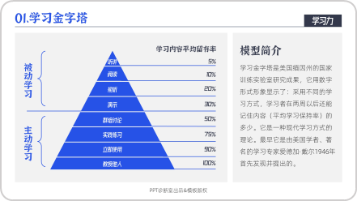
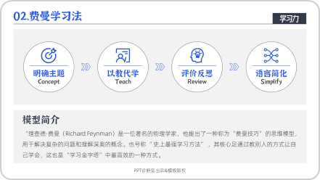
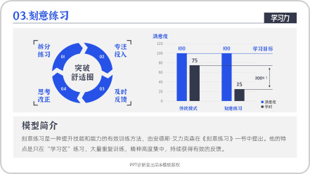
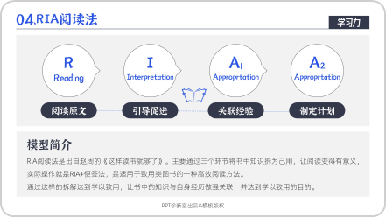
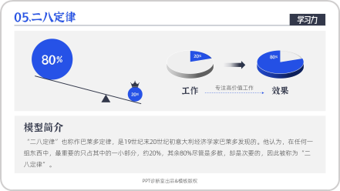
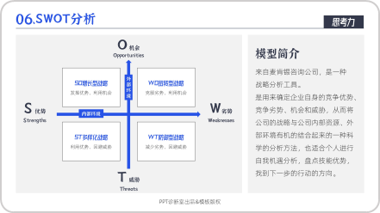
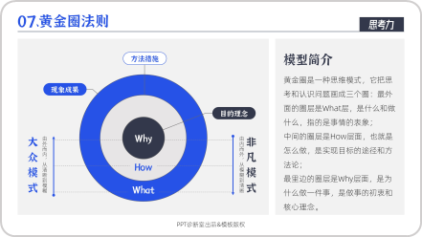
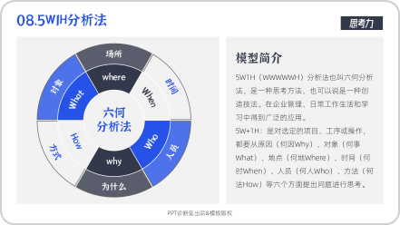
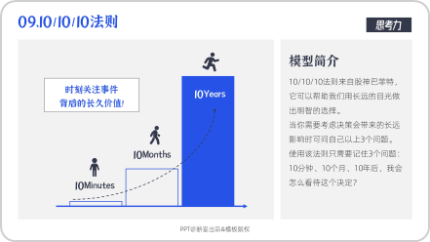
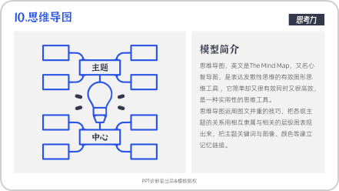






























知识
地图
学习力
KNOWLEDGE OF MAP
内容目录
思考力
学习力
学习金字塔
费曼学习法
刻意练习
RIA阅读法
二八定律
思考力
创造力
SWOT分析
黄金圈法则
5W1H分析法
10/10/10法则
思维导图
创造力
六顶思考帽
头脑风暴
逆向思维
类比思维
SCAMPER创新
设计力
设计力
设计思维
最小可行性产品
峰终定律
AARRR漏斗模型
上瘾模型
共情力
共情力
五大圈层模型
高效倾听模型
情绪ABC模型
乔哈里视窗
冰山模型
故事力
故事力
故事五要素
SCQA模型
STAR模型
STORY模型
英雄之旅模型
领导力
领导力
领导力梯队模型
情景领导力模型
GROW教练模型
管理4C模型
TOPIC模型
整合力
整合力
杠杆思维模型
POA行动模型
系统思维
整合思维模型
多元思维模型

Slide 3








































知识
地图
学习力
KNOWLEDGE OF MAP
内容目录
思考力
学习力
学习金字塔
费曼学习法
刻意练习
RIA阅读法
二八定律
思考力
创造力
SWOT分析
黄金圈法则
5W1H分析法
10/10/10法则
思维导图
创造力
六顶思考帽
头脑风暴
逆向思维
类比思维
SCAMPER创新
设计力
设计力
设计思维
最小可行性产品
峰终定律
AARRR漏斗模型
上瘾模型
共情力
共情力
五大圈层模型
高效倾听模型
情绪ABC模型
乔哈里视窗
冰山模型
故事力
故事力
故事五要素
SCQA模型
STAR模型
STORY模型
英雄之旅模型
领导力
领导力
领导力梯队模型
情景领导力模型
GROW教练模型
管理4C模型
TOPIC模型
整合力
整合力
杠杆思维模型
POA行动模型
系统思维
整合思维模型
多元思维模型

Slide 4








































知识
地图
学习力
KNOWLEDGE OF MAP
内容目录
思考力
学习力
学习金字塔
费曼学习法
刻意练习
RIA阅读法
二八定律
思考力
创造力
SWOT分析
黄金圈法则
5W1H分析法
10/10/10法则
思维导图
创造力
六顶思考帽
头脑风暴
逆向思维
类比思维
SCAMPER创新
设计力
设计力
设计思维
最小可行性产品
峰终定律
AARRR漏斗模型
上瘾模型
共情力
共情力
五大圈层模型
高效倾听模型
情绪ABC模型
乔哈里视窗
冰山模型
故事力
故事力
故事五要素
SCQA模型
STAR模型
STORY模型
英雄之旅模型
领导力
领导力
领导力梯队模型
情景领导力模型
GROW教练模型
管理4C模型
TOPIC模型
整合力
整合力
杠杆思维模型
POA行动模型
系统思维
整合思维模型
多元思维模型

Slide 5








































知识
地图
学习力
KNOWLEDGE OF MAP
内容目录
思考力
学习力
学习金字塔
费曼学习法
刻意练习
RIA阅读法
二八定律
思考力
创造力
SWOT分析
黄金圈法则
5W1H分析法
10/10/10法则
思维导图
创造力
六顶思考帽
头脑风暴
逆向思维
类比思维
SCAMPER创新
设计力
设计力
设计思维
最小可行性产品
峰终定律
AARRR漏斗模型
上瘾模型
共情力
共情力
五大圈层模型
高效倾听模型
情绪ABC模型
乔哈里视窗
冰山模型
故事力
故事力
故事五要素
SCQA模型
STAR模型
STORY模型
英雄之旅模型
领导力
领导力
领导力梯队模型
情景领导力模型
GROW教练模型
管理4C模型
TOPIC模型
整合力
整合力
杠杆思维模型
POA行动模型
系统思维
整合思维模型
多元思维模型

